Slide 1
御見積書
海上入出荷計画業務システム
（千葉）
機能追加対応
見積
2025.12.05 Rev.1.0

Slide 2
１．見積概要

Slide 3
1-1.本書の内容（見積範囲）
本書は「海上入出荷計画業務システム（千葉）における機能追加」部分の見積仕様書です。
設計・プログラム開発（改造）・テスト・リリースを本書における見積範囲とします。
出張経費は本見積対象外です。
本見積対象外とした項目については、今後具体的な内容が決まり次第お見積りいたします。

Slide 4
1-2.見積条件
ソース
  千葉(32bit)ではなく、北海道・愛知版（64bit)をベースに改造することを前提としております。
作業場所
  原則的に弊社姉崎事務所とさせて頂きます。
  現地常駐は行わず、弊社姉崎事務所からのリモート接続対応とさせて頂きます。
作業期間
  2026年10月～2027年6月を想定しています。
  工数は12.6か月と想定してます。作業期間を超える場合はEXE様と対応可否について協議致します。
見積条件
  マスタの整備による遅延で、作業期間を超える場合は、EXE様と対応可否について協議致します。
  エンジン側のスケジュールの構築遅延で、作業期間を超える場合はEXE様と対応可否について協議致します。
  エンジン側の要件で大幅に改造が生じ、作業期間を超える場合はEXE様と対応可否について協議致します。

Slide 5
1-3.改造範囲
海上入出荷計画業務システム（千葉）の改善機能改造の範囲を下表に示す。
No | 検討課題 | 内容 | 備考
1 | 仮BT繰り機能 | 連日の仮BT繰り結果が横並びで一覧として表示され、どのBTの状況と、どの船をどの日にずらすと回せそうかの相談を、画面共有できる。
２ | 船マスタ機能 | 船独自の制約を入力できる備考欄を追加することで、都度確認する手間を省く。 | 愛知で大部分実装済み
３ | ガントチャート機能メンテナンス機能 | 最適化処理を解除したうえで、着桟～荷役時間・荷役後～離桟時間、荷役時間のバーを手動で自由に動かせる機能があると、意図した計画を表示でき、関係者説明の手間がかかる。
４ | 工事制約表示 | 仮BT機能、ダッシュボード画面、ガントチャート画面にその日の工事制約が常時表示されることで、制約を考慮した調整の共有化ができる
５ | ガントチャート背景 | ガントチャート画面の背景の色にて着桟可能時間を識別することで、担当以外にも視覚的に着桟可能時間不可時間を識別できる。なお、各バースの着桟不可時間の管理は、マスタで手動変更可能とする
6 | 帳票 | 帳票出力機能 | 北海道・愛知版対応で実施するため、対象外

Slide 6
1-4.納品物件
No. | 納品物 | 説明
1 | ソース及びファイル
２ | 基本設計書
３ | 詳細設計書
４ | 単体テスト
５ | 結合テスト
６ | シナリオテスト

Slide 7
1-4.改造見積
工数の単位は人月
金額の単位は千円
改造見積を下表に示します。
※お客様からの要請指示による移動、出張にかかる費用（交通費・宿泊費）は別途実費請求いたします。

Slide 8
1-5.改造見積詳細
１．仮BT繰り機能
本件は、不確定要素（現在千葉側と調整中で、エンジン回りが調整中）があるため、
その部分を設計部分、開発部分（スケジュールボード（検討用）/エンジン連携）1.3倍にしている。

Slide 9
1-5.改造見積詳細
2．船マスタ機能
3．ガントチャート機能のメンテナンス

Slide 10
1-5.改造見積詳細
4．工事制約表示
5.ガントチャート背景

Slide 11
2．改造要件詳細

Slide 12
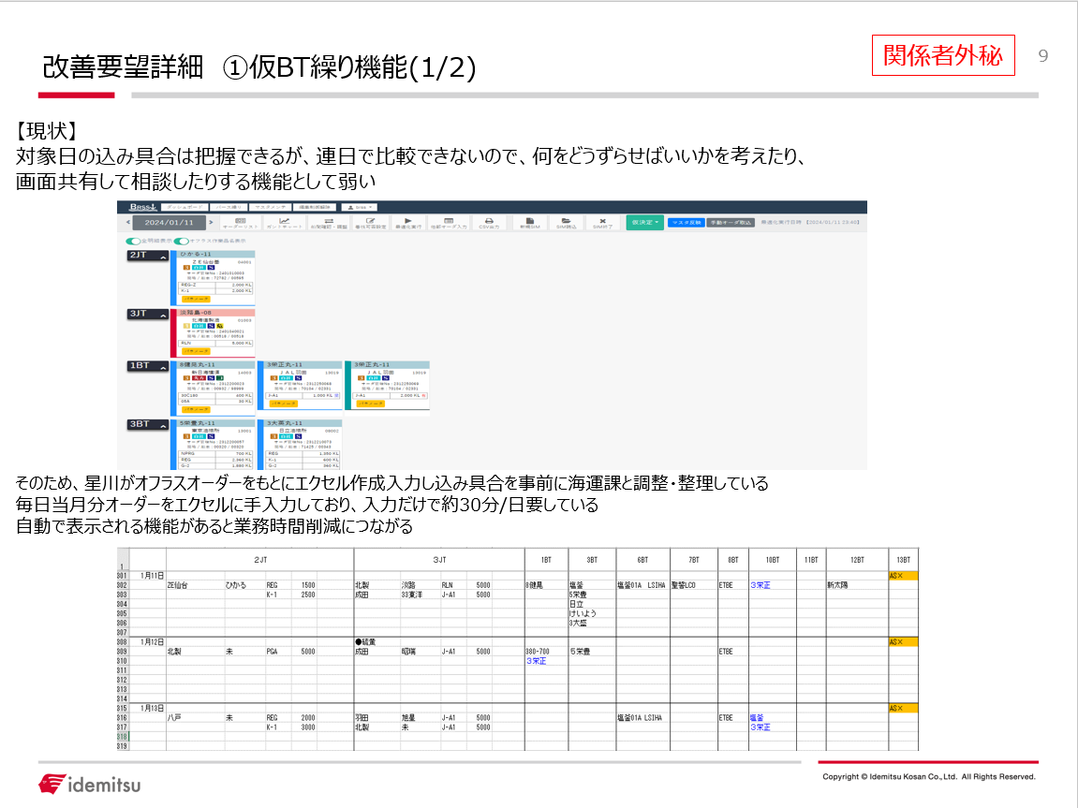
2-1.改造要件詳細
１．仮BT繰り機能

Slide 13
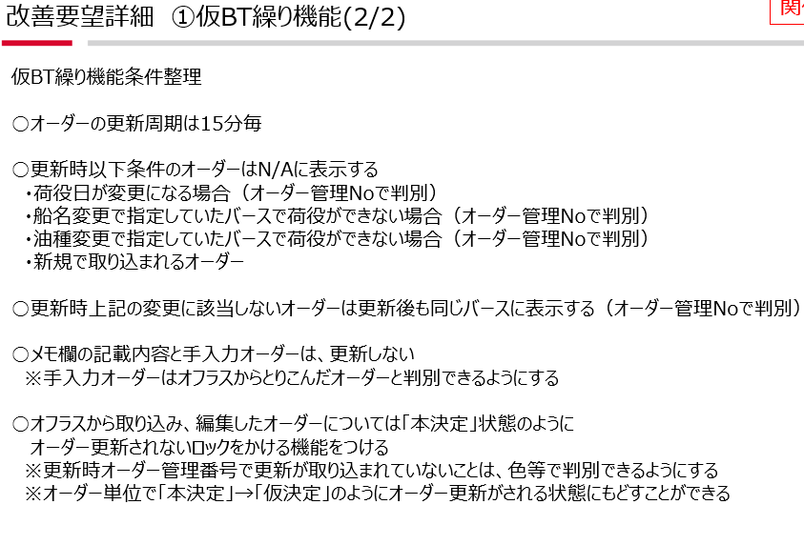
2-1.改造要件詳細

Slide 14
2-1.改造要件詳細
＜開発内容＞
※最適化処理なし
・仮BT繰り画面の複数日分並列化
仮BT繰りシステムは固定日で確認のみの為、現状別途担当がエクセルで先々のBT繰り管理を実施している。(このオーダーを翌日にずらす、このオーダーはキャンセルになる等)
しかし、オーダー変更の都度、オフラス画面を見て手入力して管理しているので非効率。
仮BT繰りの機能を複数日分並列化することにより、その手間が省ける。
開発する際は、エクセルのようなずらしたり、戻したりする手軽さをどうするかが課題になると推測。
＜仕様＞
・表示する期間は1か月分
・オーダを手動で日付・時間移動できるようにする。移動したオーダが自動で変更されないようにするため最適化（着桟時刻や離桟時刻の計算含む）は不要。
・移動後も最適化はしないけどオーダ変更（日付・数量）は取り込んでほしい。
船名・日付・油種・削除・追加。
・初期を含め最適化処理は不要。
・オフラスの差分オーダは確認できて指定して取り込む機能は必要
・オーダのロック機能は日単位やオーダ単位に必要
・メモ欄は画面で入力した内容が表示されるようにする
・初期オーダは自動でオフラスから15分毎に取り込みNAに表示

Slide 15
2-1.改造要件詳細
＜条件＞
○オーダーの更新周期は15分毎
○更新時以下条件のオーダーはN/Aに表示する
・荷役日が変更になる場合（オーダー管理Noで判別）
・船名変更で指定していたバースで荷役ができない場合（オーダー管理Noで判別）
・油種変更で指定していたバースで荷役ができない場合（オーダー管理Noで判別）
・新規で取り込まれるオーダー
○更新時上記の変更に該当しないオーダーは更新後も同じバースに表示する（オーダー管理Noで判別）
○メモ欄の記載内容と手入力オーダーは、更新しない
※手入力オーダーはオフラスから取り込んだオーダーと判別できるようにする
○オフラスから取り込み、編集したオーダーについては「本決定」状態のように
オーダー更新されないロックをかける機能をつける
※更新時オーダー管理Noで更新が取り込まれていないことは、色等で判別できるようにする
※オーダー単位で「本決定」→「仮決定」のようにオーダー更新がされる状態にもどすことができる

Slide 16
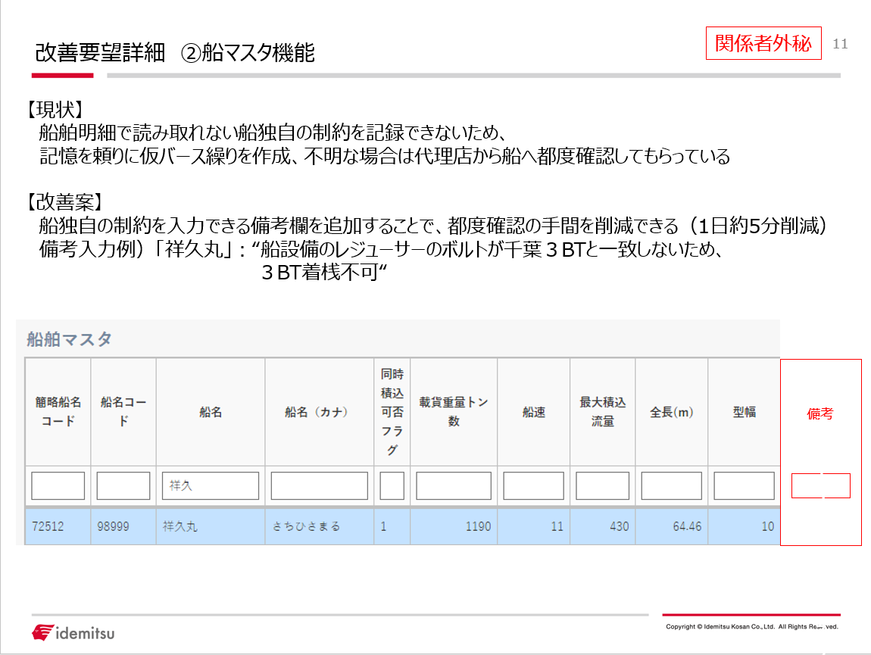
2-1.改造要件詳細
２．船マスタ機能
表示場所
１．船情報画面に追加
２．バース繰りパラメータ画面に上記船情報画面のボタン追加して表示できるように
３．オーダリスト画面の船名にマウスオーバー時

Slide 17
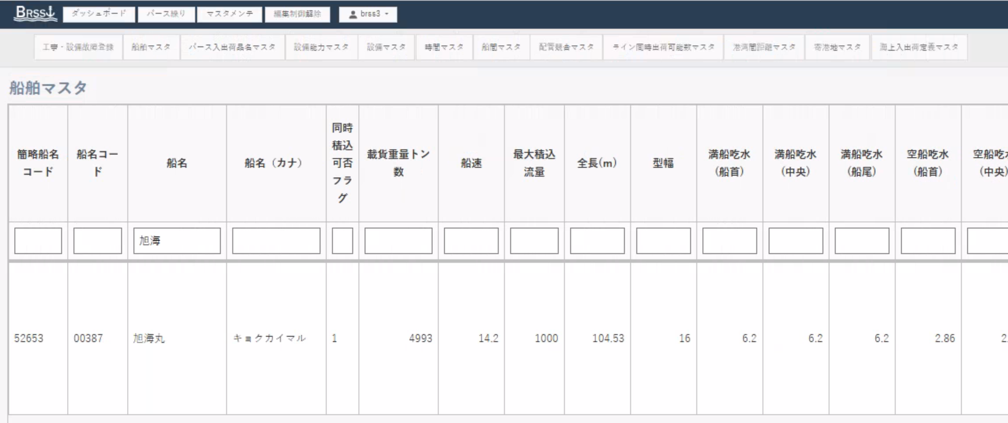
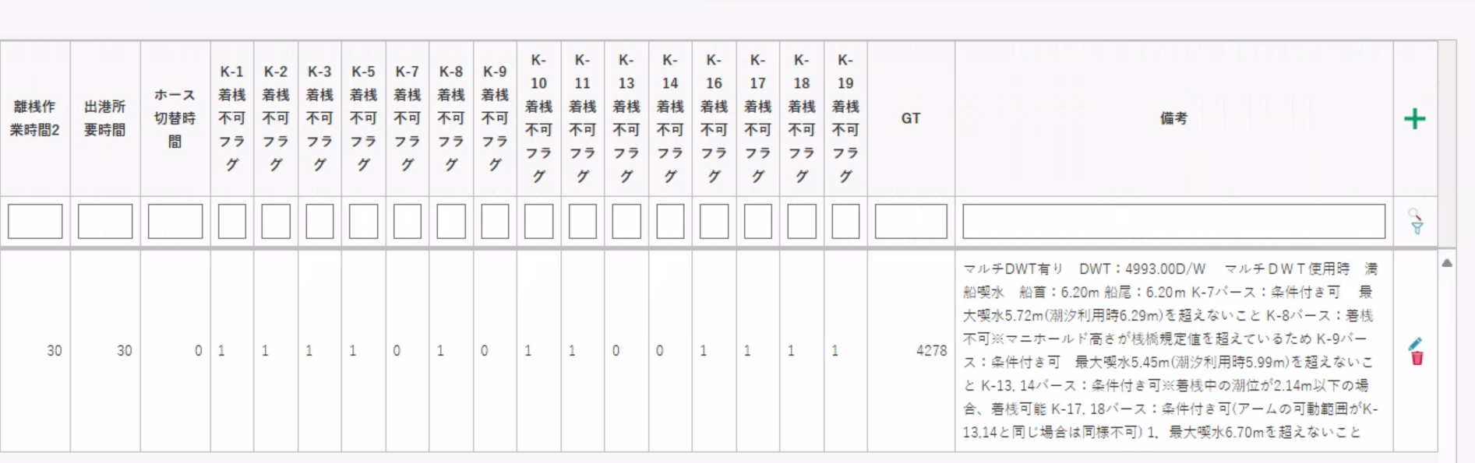
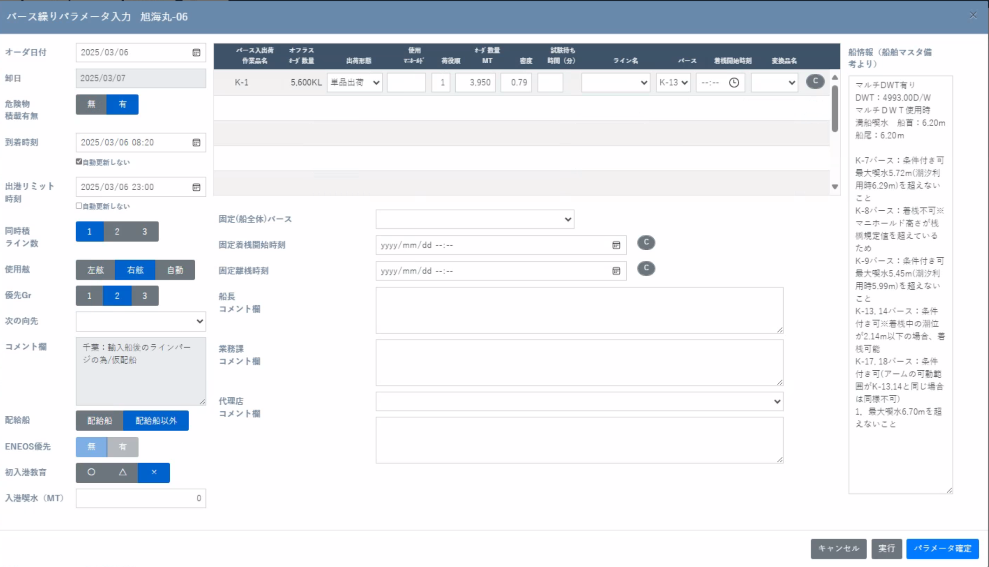
2-1.改造要件詳細
愛知版
変更すると連動する

Slide 18
2-1.改造要件詳細
＜開発内容＞
※最適化処理なし
・船マスタへの備考欄追加
オフラスや通常のマスタでは管理できない、船固有の特記等を記載できる。
現状、船や代理店に毎回確認したりしている為、その手間が省ける。
（2JTで灯油・ガソリン合積み可、5BT着桟可否、レジューサー使用による着桟BT制約有無 など）
＜仕様＞
・桁数は最大全角50文字
・備考情報の表示は以下の場所
１．船情報画面に追加
２．バース繰りパラメータ画面に上記船情報画面のボタン追加して表示できるように
３．オーダリスト画面の船名にマウスオーバー時

Slide 19
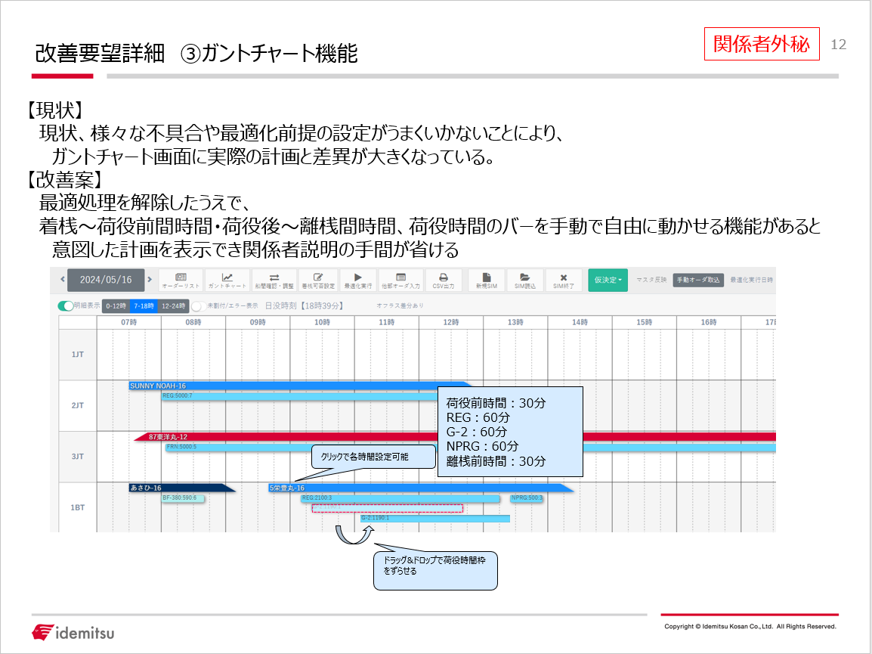
2-1.改造要件詳細
3．ガントチャートメンテナンス機能

Slide 20
2-1.改造要件詳細
＜開発内容＞
・手動ガントチャート作成機能
現状、様々な不具合や最適化前提の設定がうまくいかないことにより、ガントチャート画面に実際の計画と差異が大きくなっている。
しかし、混雑状況を関係者に共有するためにガントチャート機能は活用したいため、最適化処理機能を自由に切り離すことができ、着桟～荷役前間時間・荷役後～離桟間時間、荷役時間のバーを手動で自由に動かせる機能があると意図した計画を表示でき関係者説明の手間が省ける

Slide 21
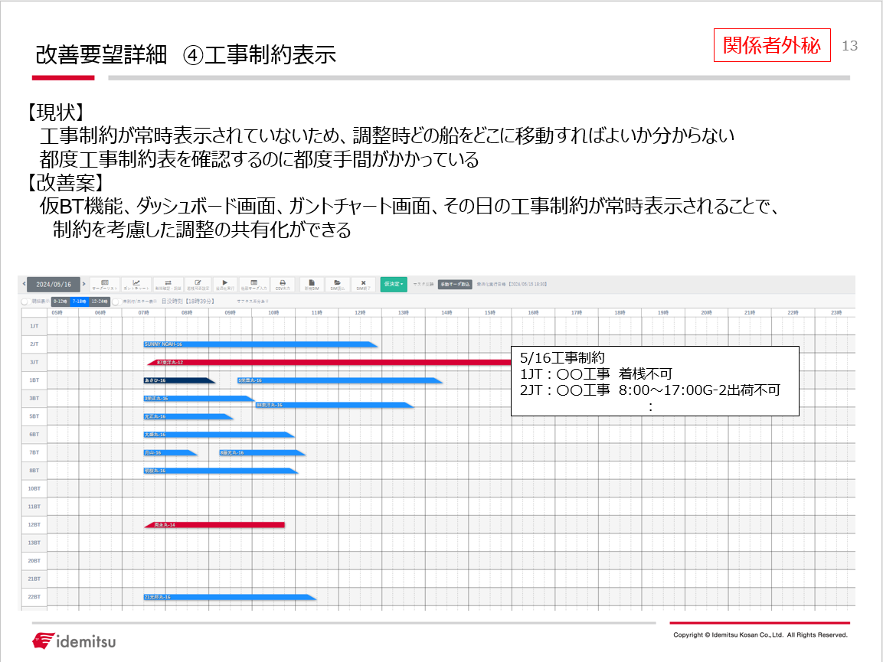
2-1.改造要件詳細
4．工事制約表示

Slide 22
2-1.改造要件詳細
＜開発内容＞
・工事制約の常時表示
仮BT機能、ダッシュボード画面、ガントチャート画面、その日の工事制約が常時表示されることで、制約を考慮した調整の共有化ができる
＜仕様＞
・日別でバース、工事名称、制約内容を表示
・サブウィンドウ表示で閉じたり再表示できるようにする

Slide 23
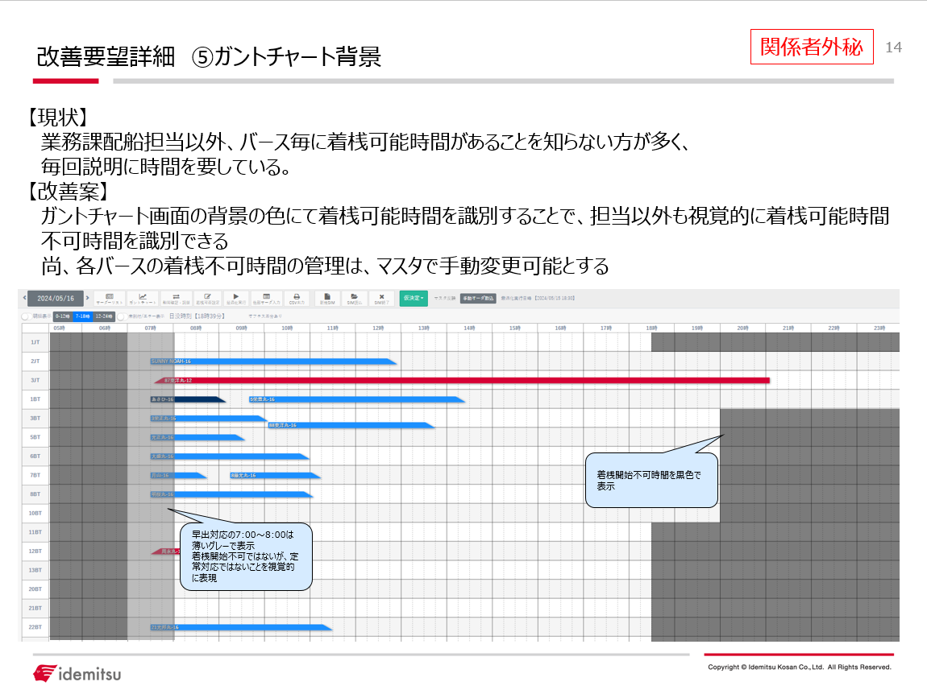
2-1.改造要件詳細
5．ガントチャート背景
・早出対応時間も登録したいです。

Slide 24
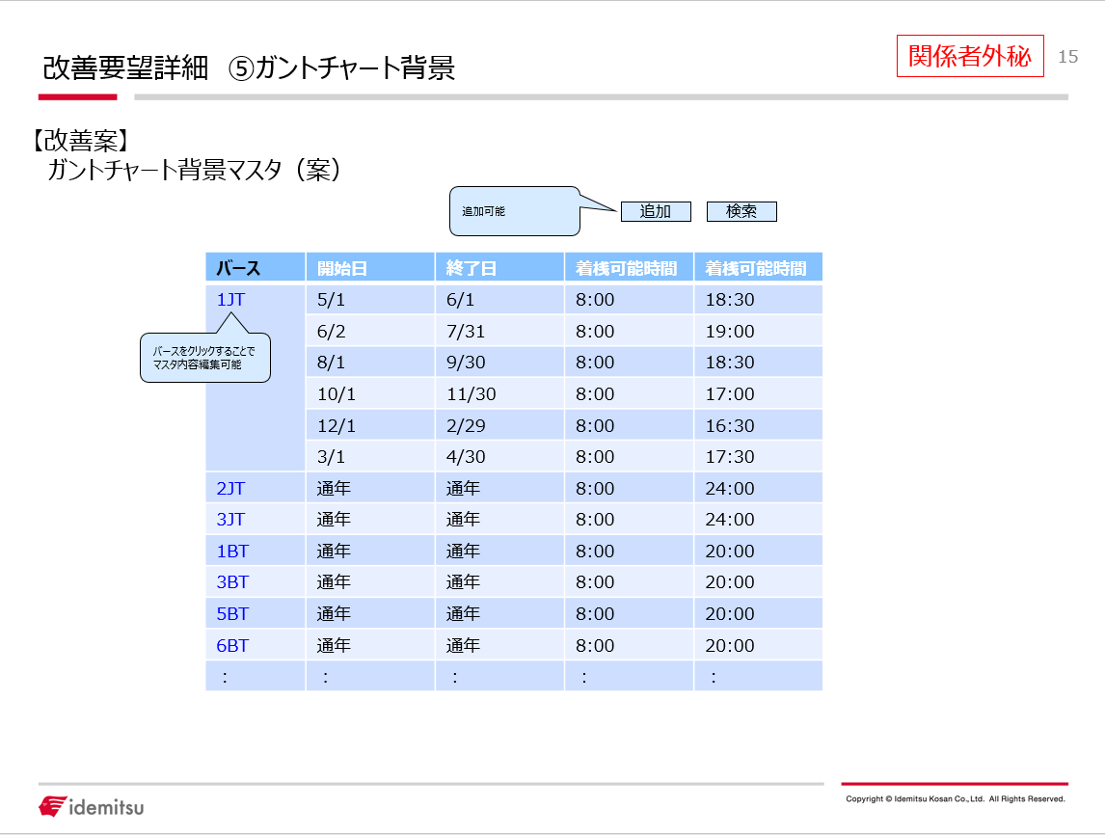
2-1.改造要件詳細

Slide 25
2-1.改造要件詳細
＜開発内容＞
・ガントチャート画面の背景色変更
業務課配船担当以外、バース毎に着桟可能時間があることを知らない方が多く毎回説明に時間を要している。着桟可能時間以降は桟橋毎に暗い色に背景を変え、視覚的に着桟可能時間を不可時間を識別したい
＜仕様＞
・マスタで設定できるように
【ガントチャート背景マスタ】
・グレーで表示する早出対応時間も登録する
・「通年」で登録した場合、システム内部的には「1900/1/1」～「2999/12/31」などとする
・登録時に日付が重複した場合は全てエラーとする。
「通年」の登録がある場合は登録不可。
・登録する時間の単位は15分単位とする
・登録は月単位で問題なし。
・年の登録はしない。
年度毎に登録している期間の時間を変更していく運用にする。
・検索機能は不要

Slide 26
以上

